Slide 1
软件质量保证和管理
- Ch.4 软件质量控制与保证
Kerry Zhu
Zhu.Kerry@gmail.com

Slide 2


第 4章 软件质量
4.1 软件质量控制的基本方法
4.2 软件质量控制模型和技术
4.3 软件质量控制工具
4.4 软件质量保证体系
4.5 改正性和预防性措施
4.6 支持性质量保证手段

Slide 3
4.1.1 目标问题度量法
准备开发
进行开发
收集实际数据
进行可维护性开发

Slide 4
风险管理模型
监视风险情况，检查对策的适应性
在风险转化成问题前进行识别
跟踪
控制
识别
进行控制，可以弱化、控制、转移
对风险的影响、发生机率进行分类
计划
分析
在风险分析的基础上进行决策
各部分加强对风险的沟通

Slide 5
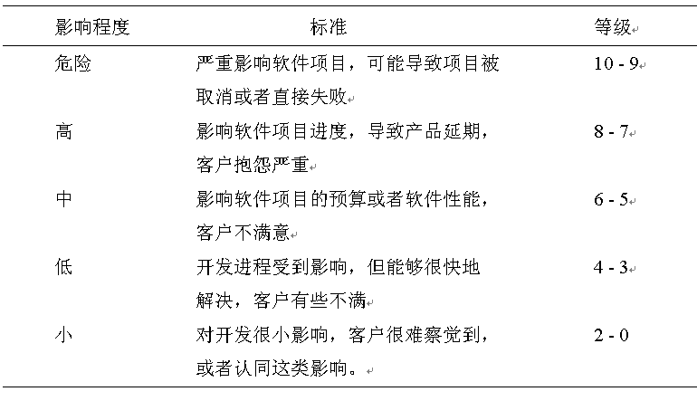
风险严重程度等级

Slide 6
4.2 软件质量控制模型和技术
4.2.1 软件质量控制模型
4.2.2软件质量控制模型要素分析
4.2.3 软件质量控制特征和技术
4.2.4软件质量控制实施和跟踪

Slide 7
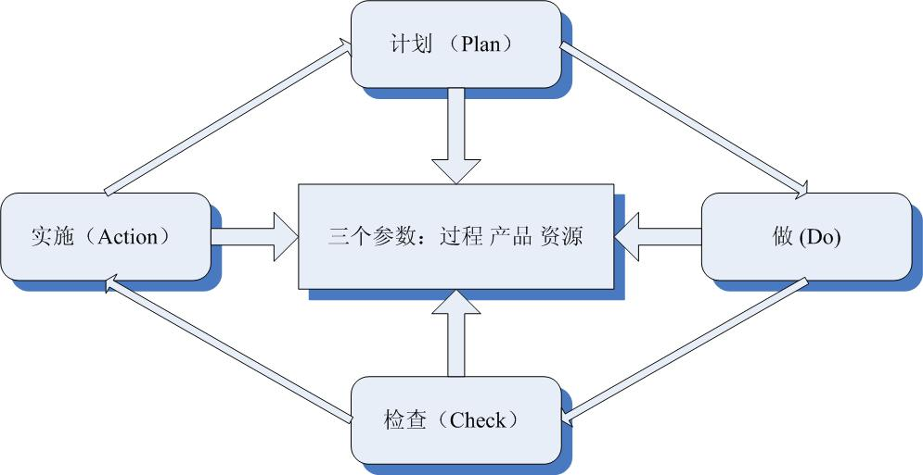
4.2.1 软件质量控制模型

Slide 8
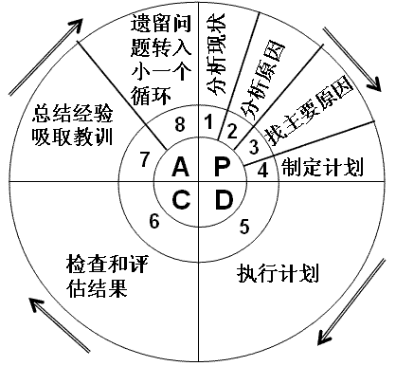
PDCA质量控制法

Slide 9
4.2.3 软件质量控制特征和技术
文档编制控制规则
受控文档清单
受控文档的编制
受控文档的批准
受控文档的存储与检索结果方面的问题
项目进展控制技术
风险管理活动的控制
项目进度控制
项目资源控制
项目预算控制

Slide 10
4.3 软件质量控制工具
4.3.1检查表
4.3.2 Pareto图
4.3.3 直方图
4.3.4 运行图
4.3.5 散布图
4.3.6 控制图
4.3.7 因果图

Slide 11
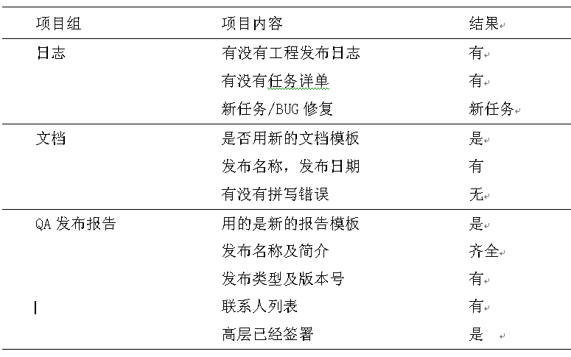
4.3.1 检查表

Slide 12
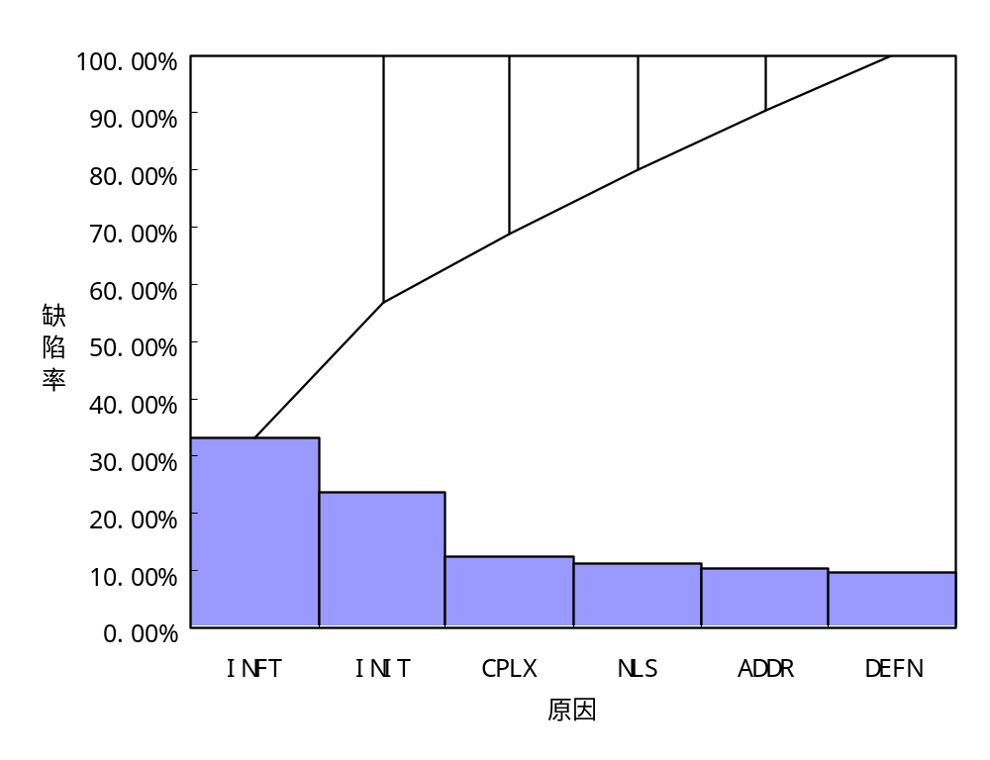
4.3.2 Pareto图

Slide 13
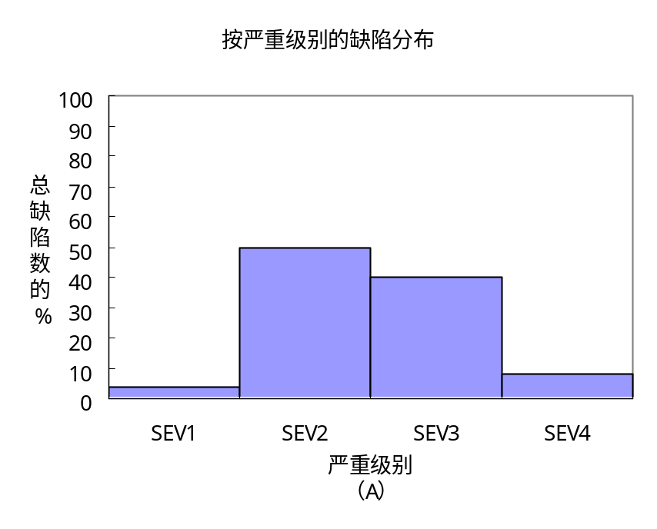
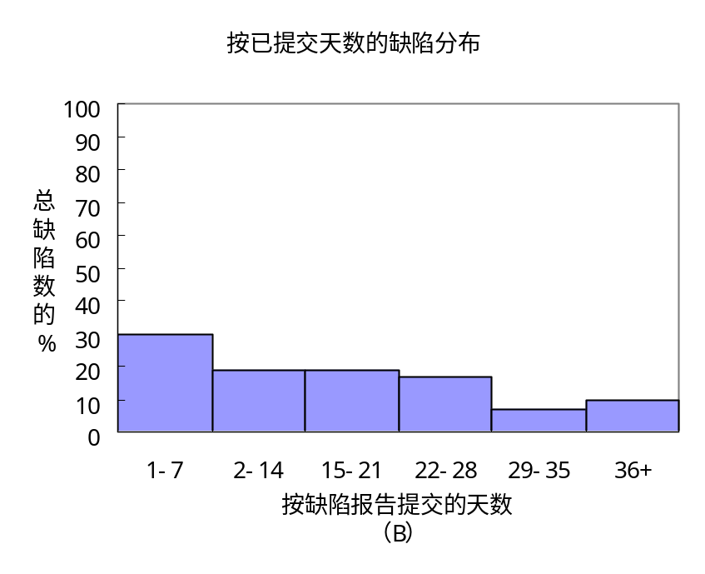
4.3.3 直方图

Slide 14
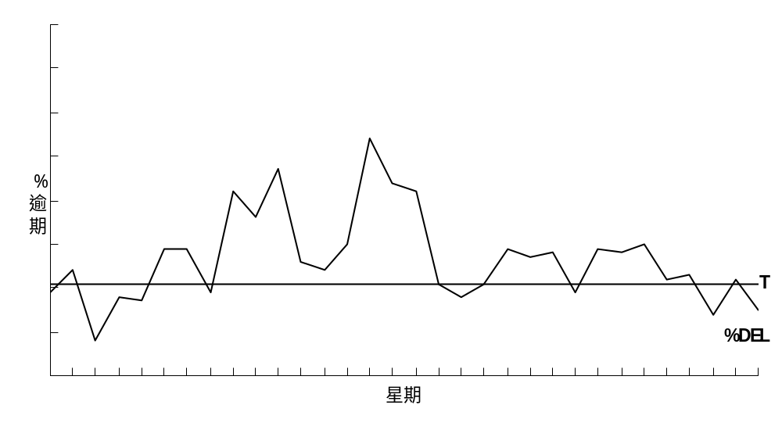
4.3.4 运行图

Slide 15
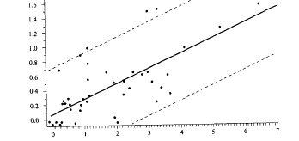
4.3.5 散布图

Slide 16
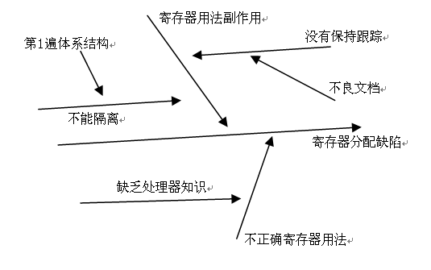
4.3.7 因果图

Slide 17
4.4软件质量保证体系
4.4.1 SQA审计与评审
4.4.2 SQA报告
4.4.3 处理不符合问题
4.4.4 实施

Slide 18
4.5 改正性和预防性措施
4.5.1 信息收集和分析
筛选信息并找出潜在的改进可能性
对潜在改进进行分析
依照分析结果给出内容上或流程上的反馈
4.5.2 解决方案及其执行

Slide 19
4.6 支持性质量保证手段
4.6.1 模板
4.6.2 文档建立、应用和更新
建立新的模板或调查表
文档的应用
文档的更新

Slide 20
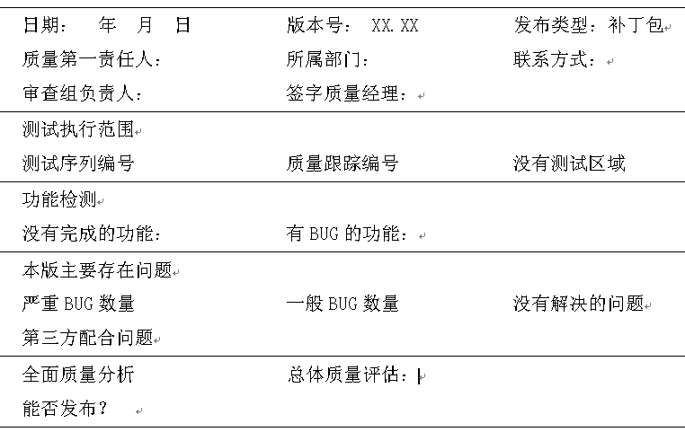
产品发布报告模板

Slide 21
小结
软件质量控制的基本方法：
目标问题度量法；
风险管理法
PDCA。
软件质量控制的模型、技术、工具：
软件质量控制模型及三要素
特征，实施与跟踪
七大控制工具，根据实际情况综合应用
支持性质量保证手段：模板与文档

Slide 22

Q & A

